Slide 1
MQTT協定
Message Queueing Telemetry Transport（訊息佇列遙測傳輸）

Slide 2
緣起
MQTT是由IBM的Andy Stanford-Clark博士和Arcom（已更名為Eurotech）的Arlen Nipper博士於1999年發明的通訊協定。他們當時是為了在狹窄的網路頻寬和微小電力損耗的需求前提之下，提供石油管線感測器和人造衛星之間一個輕量、可靠的二進制通訊協定。
2011年11月，IBM和Eurotech將MQTT協定捐贈給負責管理開放原始碼專案的Eclipse基金會，並且加入Eclipse M2M Industry工作組織。
2014年十月，MQTT正式變成一個開放的OASIS國際標準（Organization Advancement Structured Information Standards，資訊標準架構促進會，一個制定電子商務、網路服務和電子出版的非營利機構）。

Slide 3
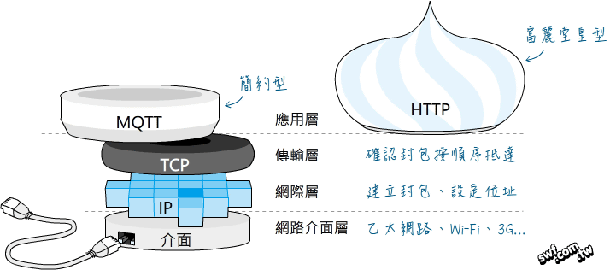
比較HTTP和MQTT通訊協定

Slide 4
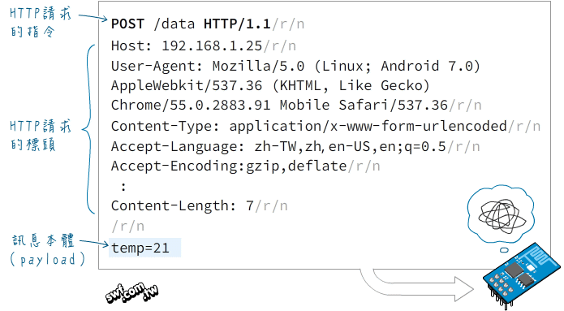
HTTPｐｏｓｔ

Slide 5
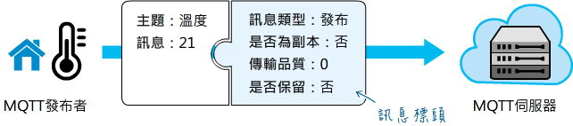
MQTT訊息格式
採用MQTT發布溫度的訊息格式類似這樣：

Slide 6
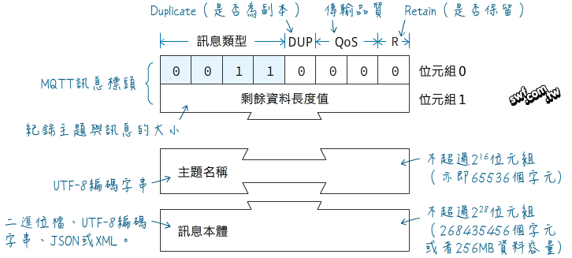
MQTT訊息格式（續）
不同於HTTP的標頭採用文字描述，MQTT的標頭採用數字編碼，整個長度只佔2位元組，等同兩個字元，後面跟著訊息的主題（topic）和內容（payload），實際格式如下：

Slide 7
MQTT的Publisher, Broker和Subscriber
根據MQTT 3.1.1版本規格書的描述，MQTT是一種基於「發布∕訂閱」機制的訊息傳輸協定（MQTT is a Client Server publish/subscribe messaging transport protocol），我們可以把它想成雜誌發行和訂閱的機制。MQTT訊息發送端，相當於雜誌出版社，雜誌出版之後並不直接寄給消費者，而是交給經銷商或者書店一般的代理人（broker），來統籌管理發行和訂閱事宜。每一個訊息來源（刊物）都有個唯一的主題名稱（刊物名稱）。

Slide 8
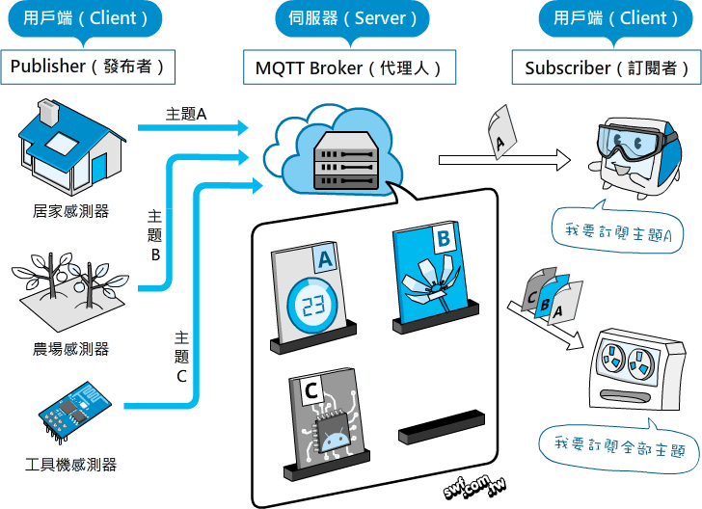
代理人是個伺服器軟體，向伺服器發送主題的一方是發布者（publisher），從伺服器獲取主題的一方則是訂閱者（subscriber）。以下圖為例，傳送感測器資料的一邊是發布者，接收感測器資料的一邊則是訂閱者。每個感測器∕微控器的訊息都需要有個主題名稱以利識別，像下圖的主題A、B和C。

Slide 9
代理人（broker）可儲存發布者的訊息，在發布者中斷連線的情況下，提供訂閱者最近更新的訊息。「訂閱者」需要告知代理人想要訂閱的主題，每當「發布者」傳入新訊息時，代理人就會依照主題，傳送給所有訂閱者。「發布者」和「訂閱者」都是用戶端，代理人是伺服器。由於兩個用戶端之間有伺服器當作中繼站，所以兩邊並不需要知道彼此的IP位址。

Slide 10
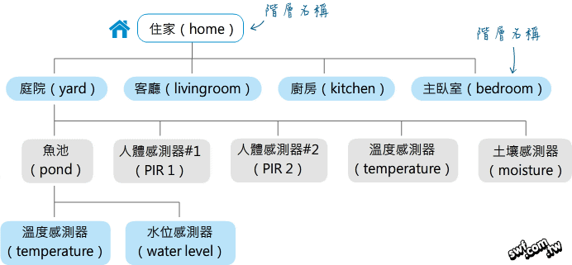
MQTT的主題（Topic）名稱

Slide 11
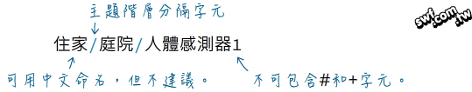
主題格式

Slide 12
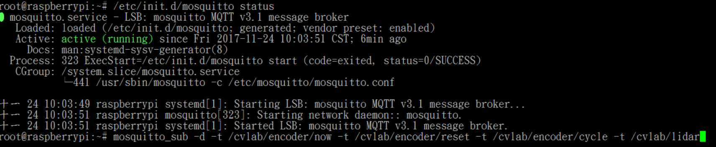
服務啟動

Slide 13
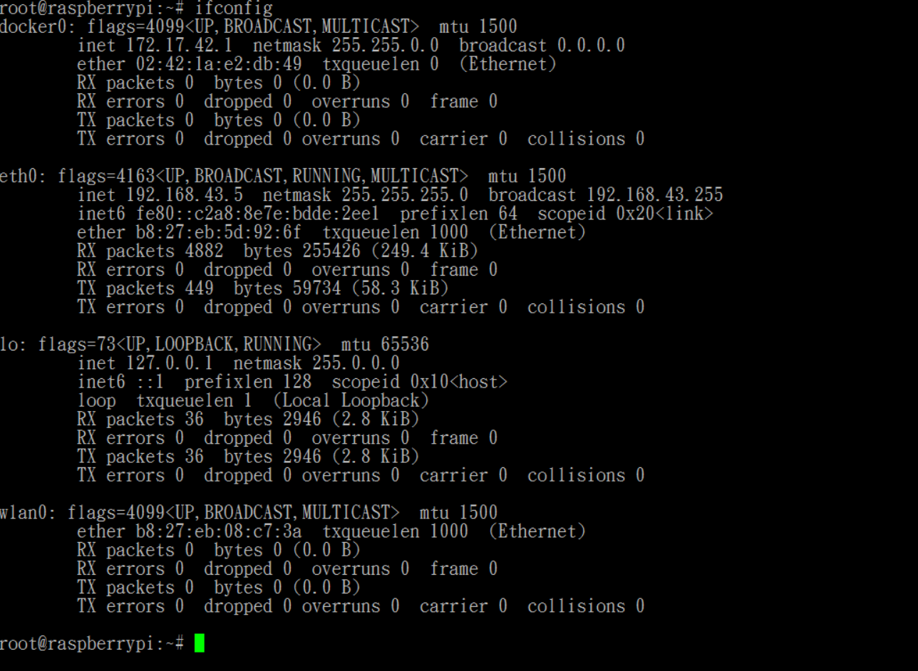
伺服器 IP位址

Slide 14
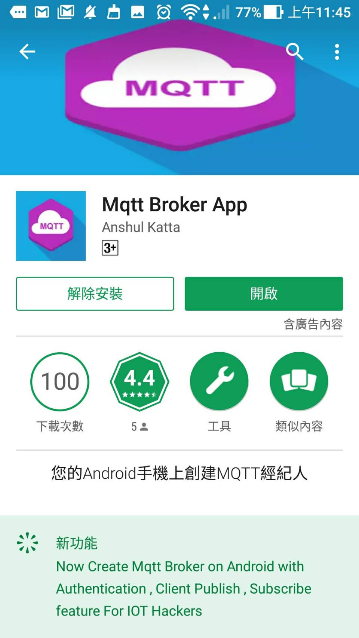
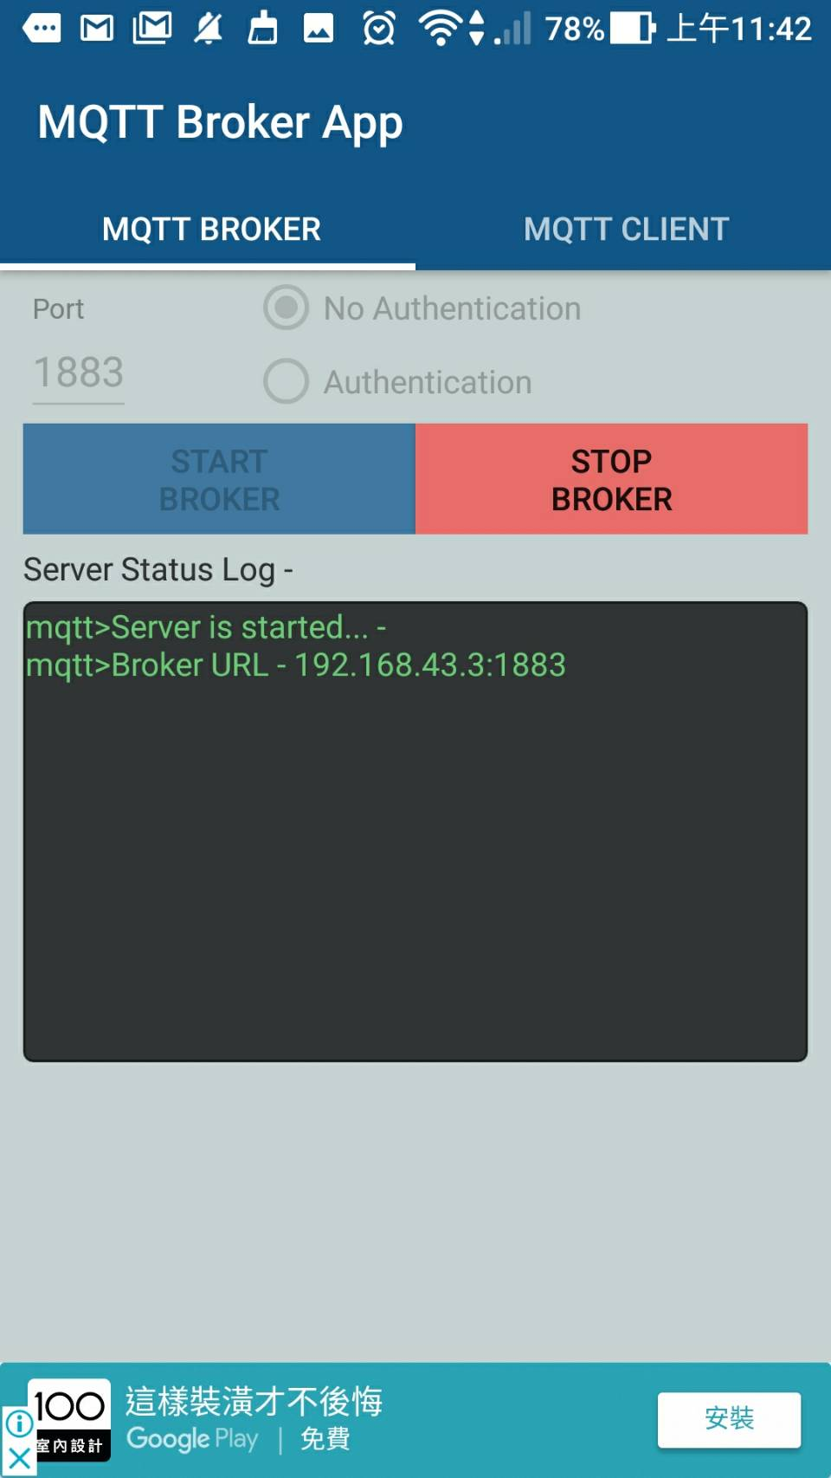
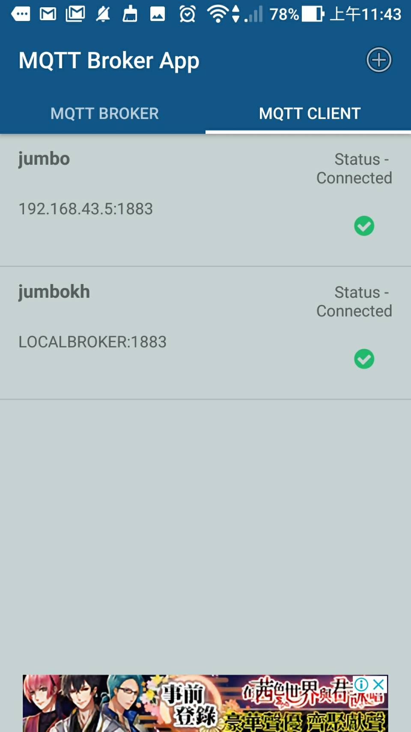
MQTT broker app

Slide 15
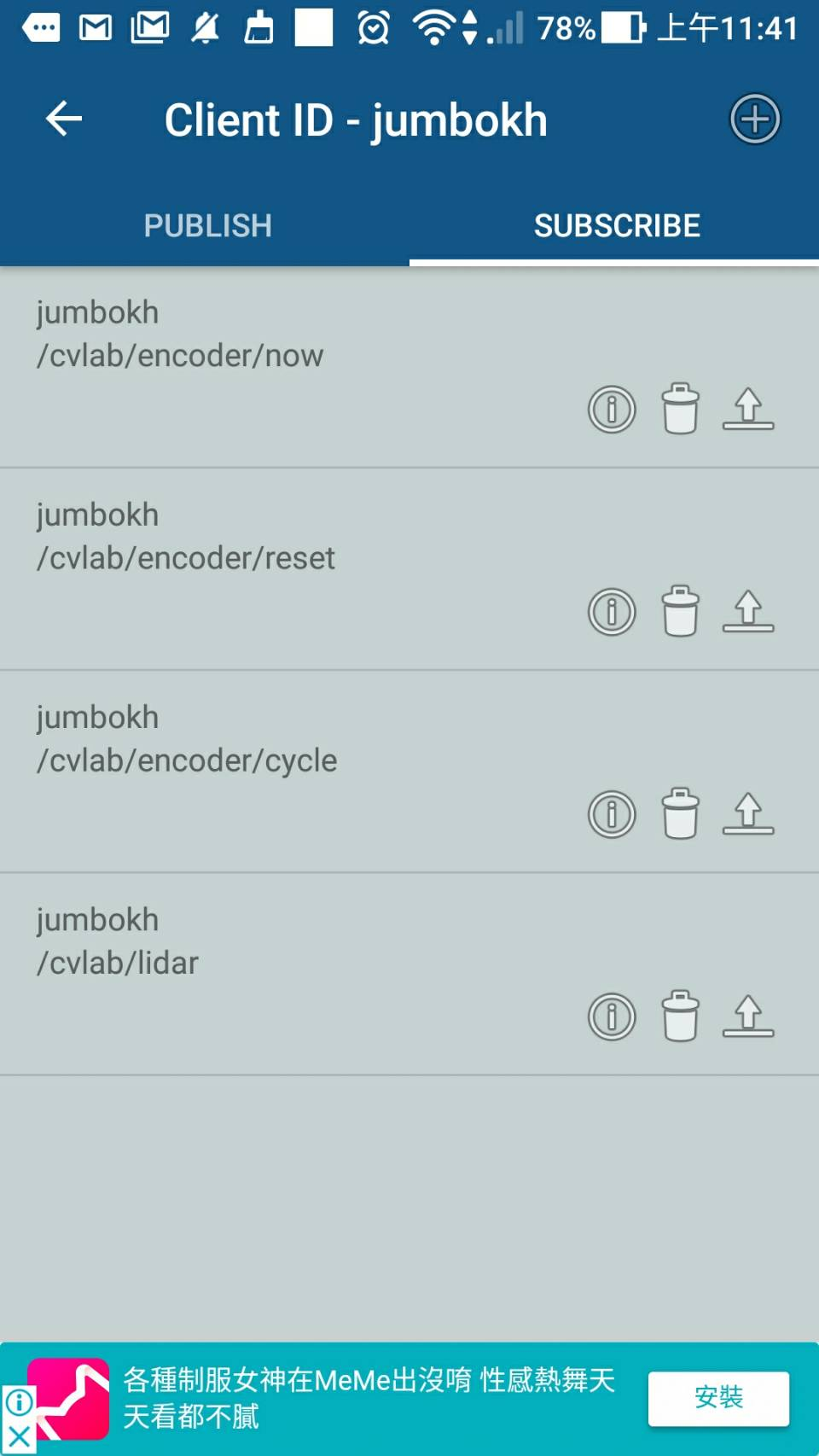
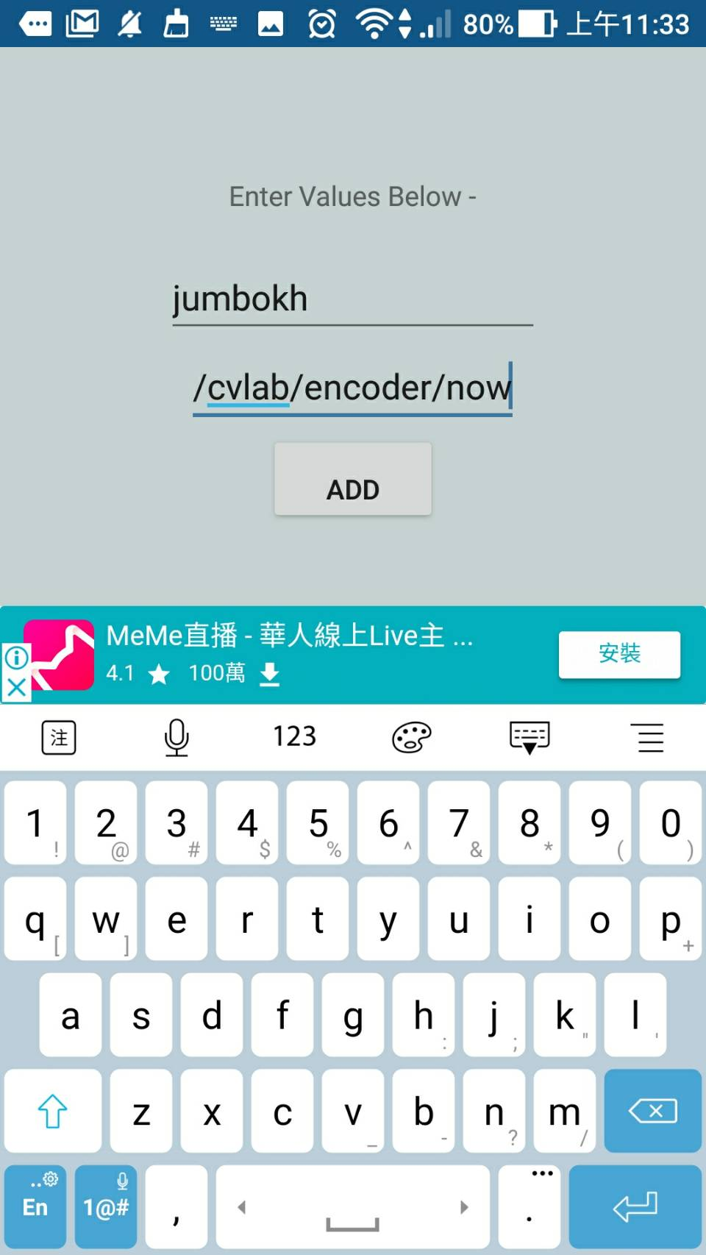
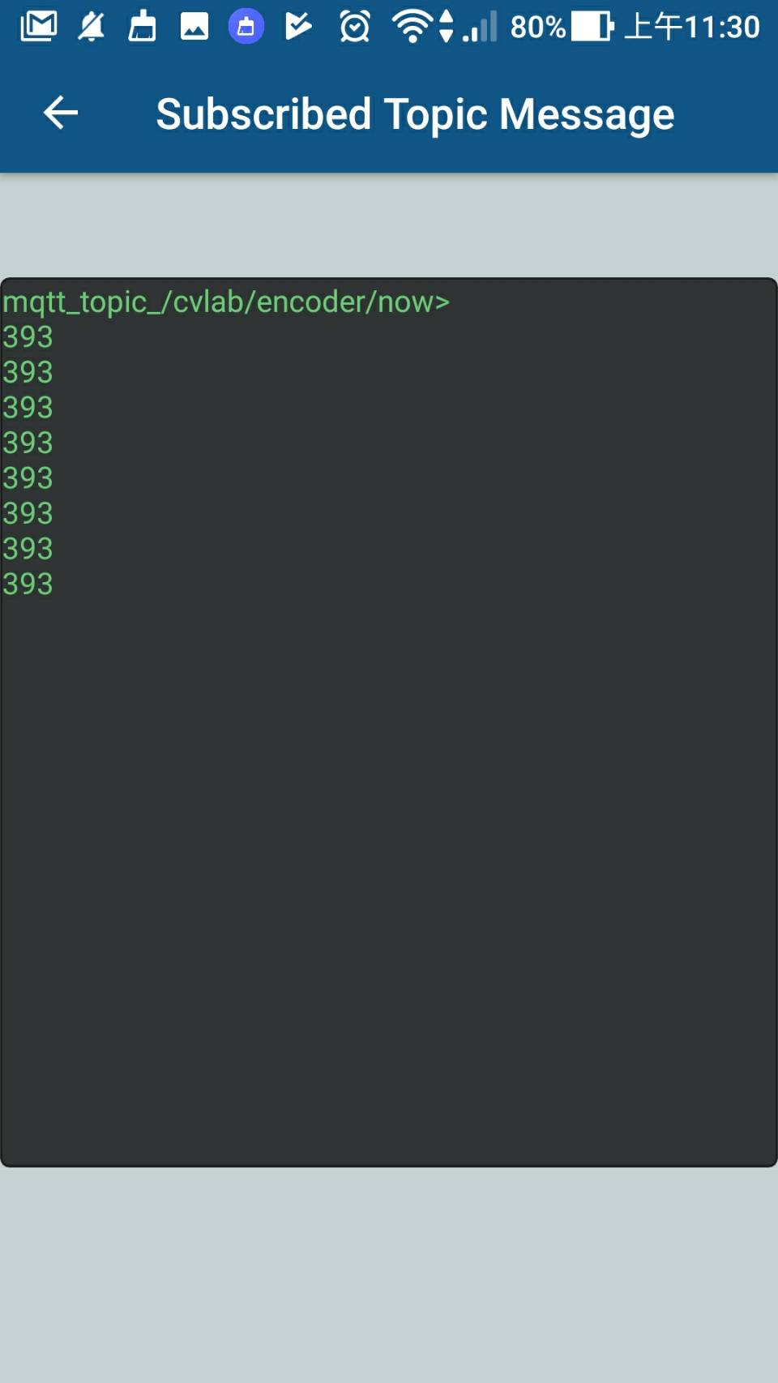
Config title

Slide 16
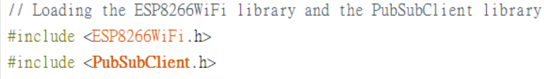
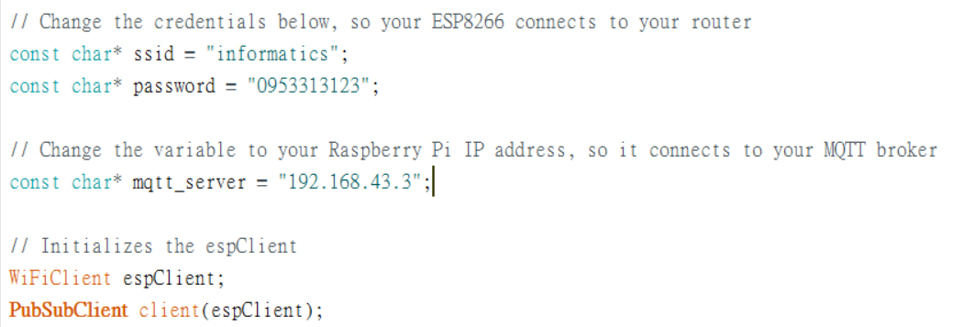
Arduino MQTT client program

Slide 17
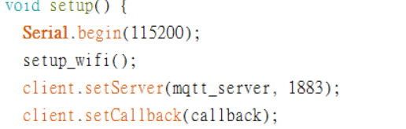

Slide 18
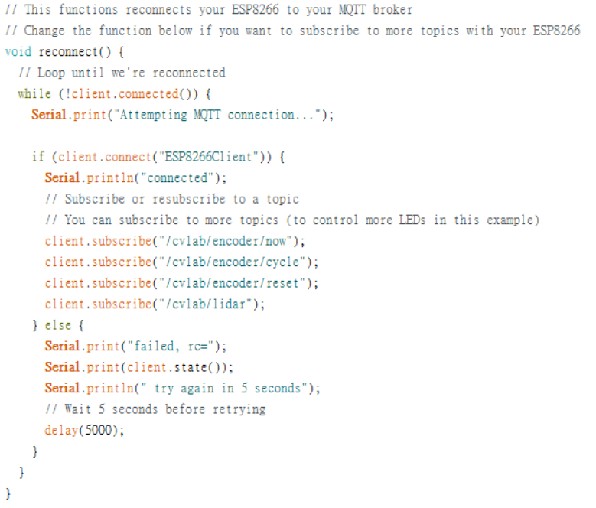

Slide 19
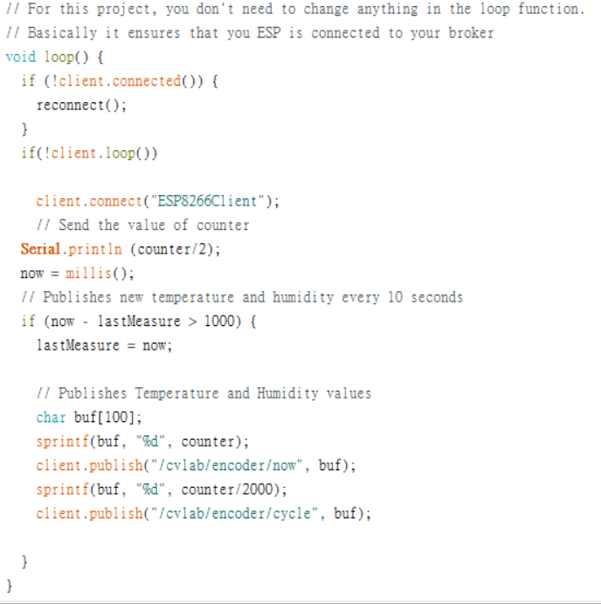

Slide 20
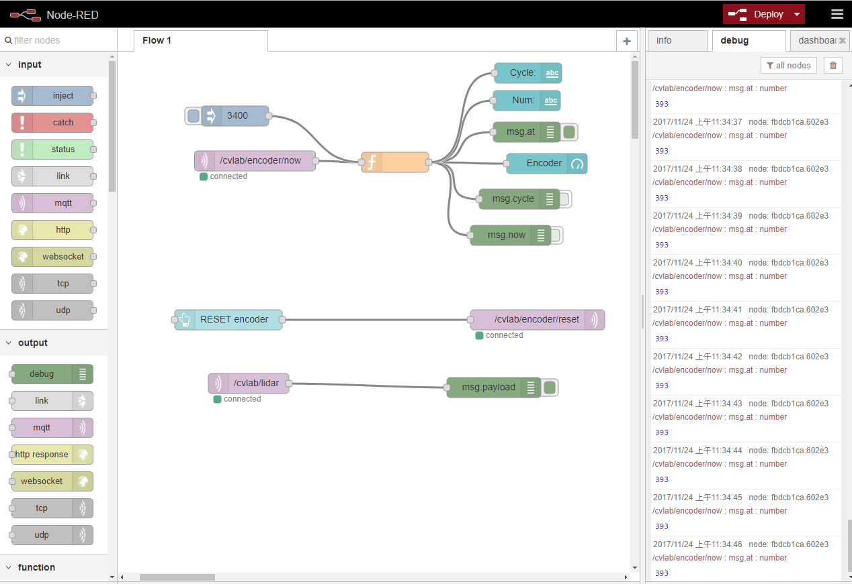

Slide 21
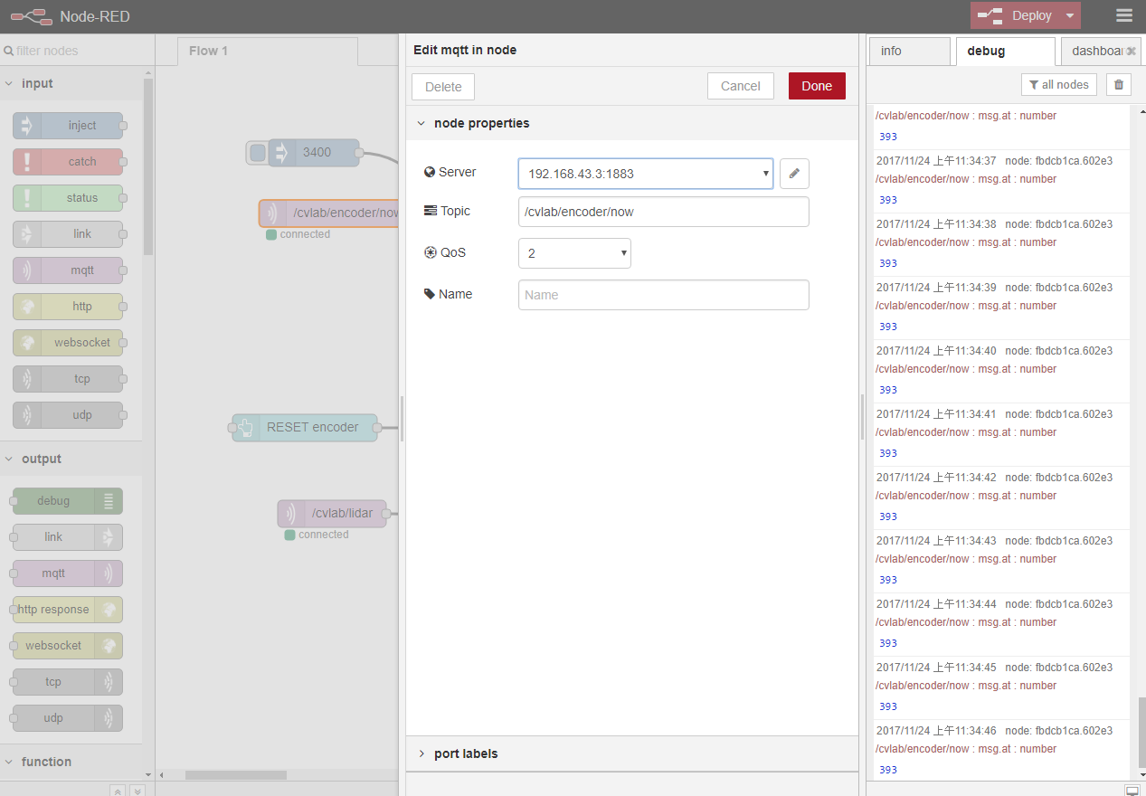

Slide 22
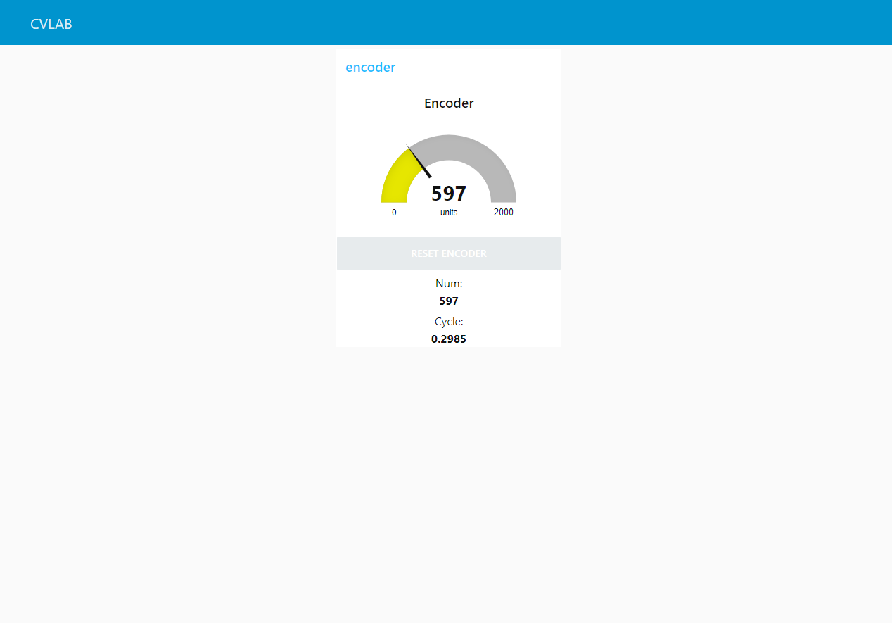

Slide 23
